Slide 1
INF1771 – Inteligência Artificial
Trabalho 3 – Machine Learning
Aluno: André Mazal Krauss

Slide 2
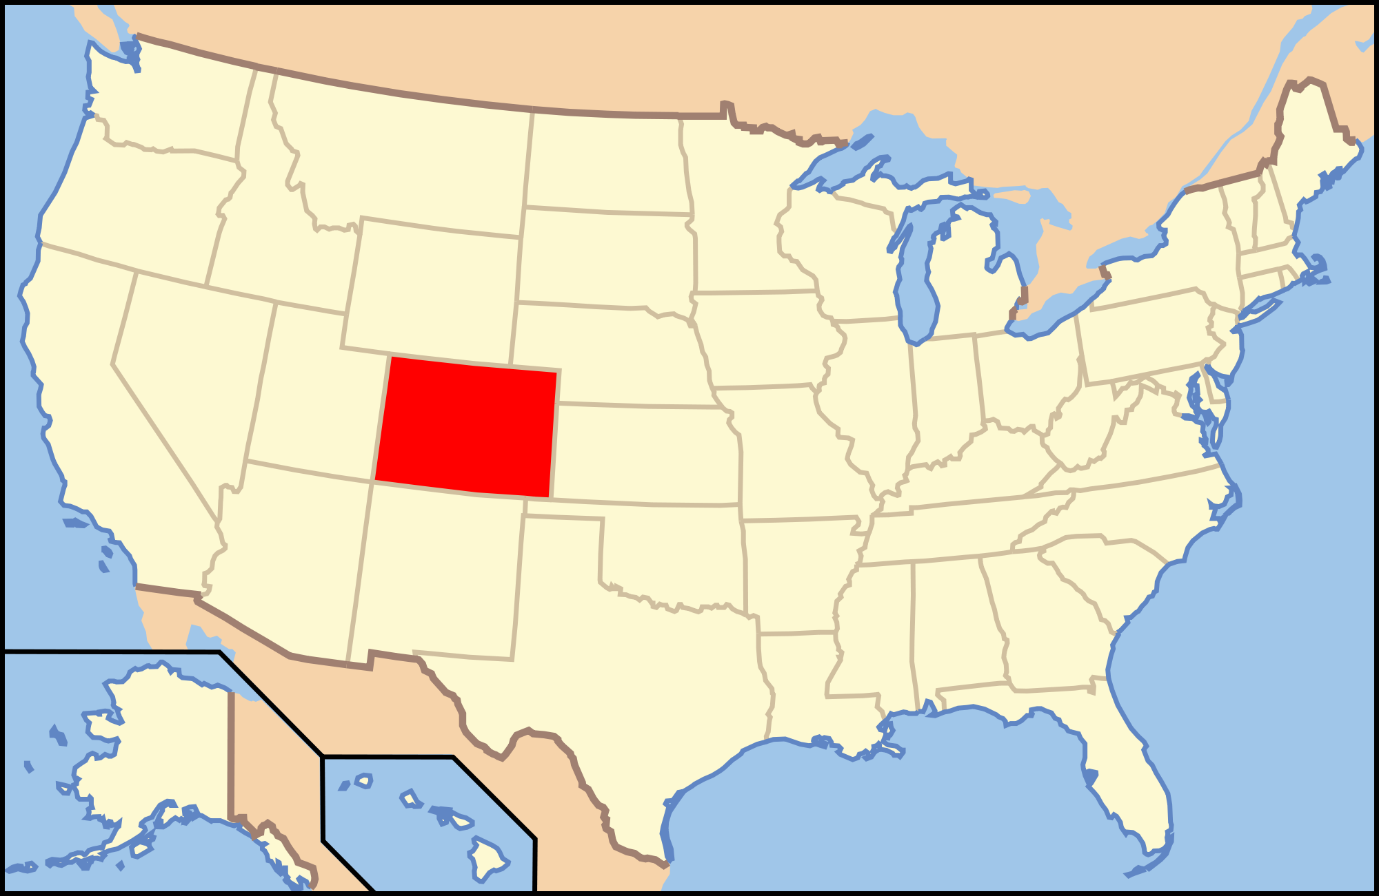
Introdução

Slide 3
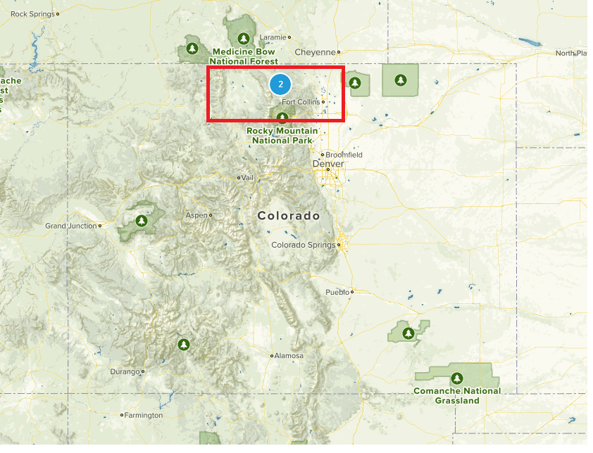
Introdução

Slide 4
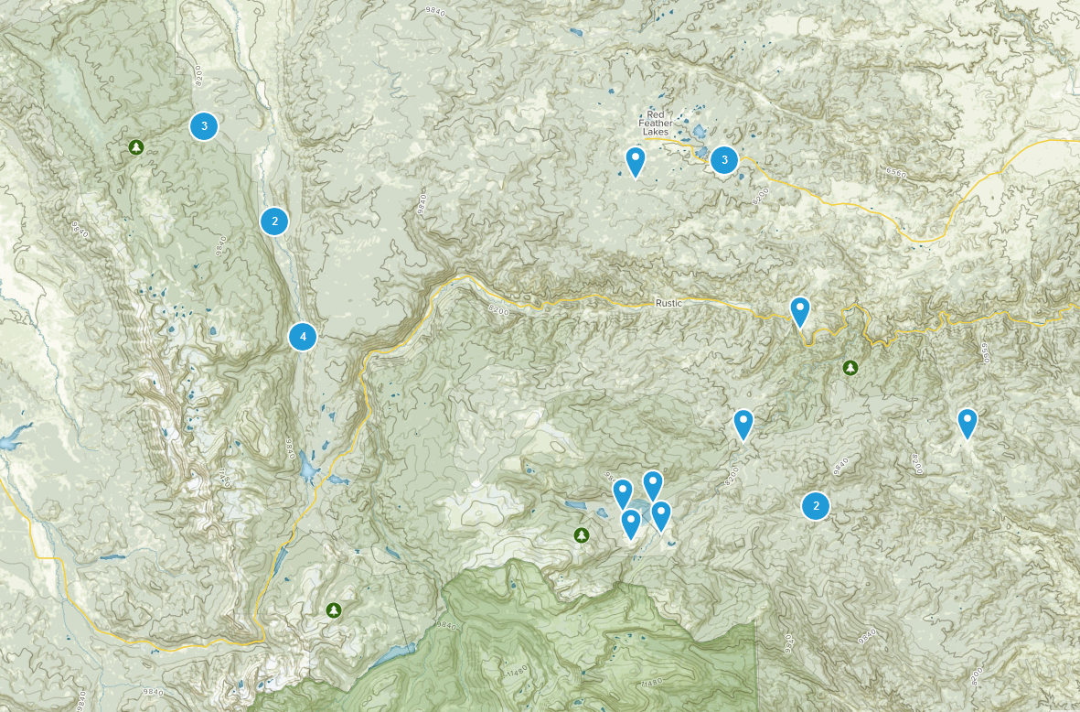
Introdução

Slide 5
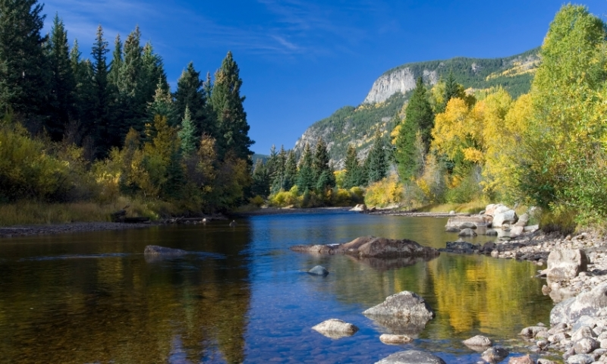
Introdução

Slide 6
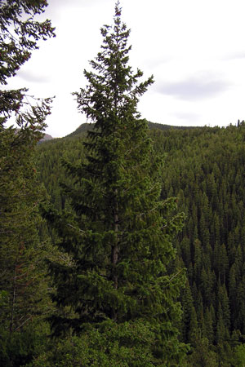
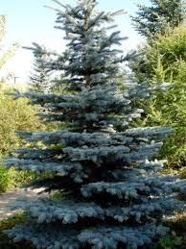
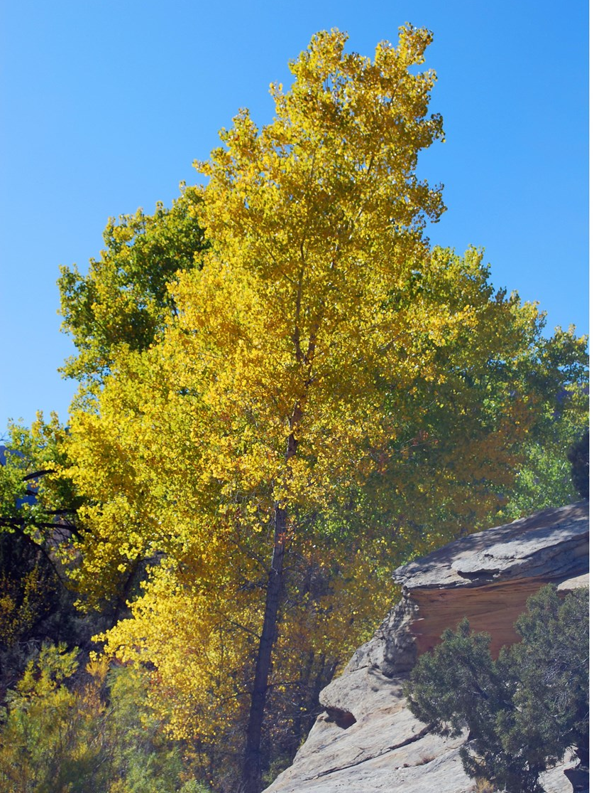
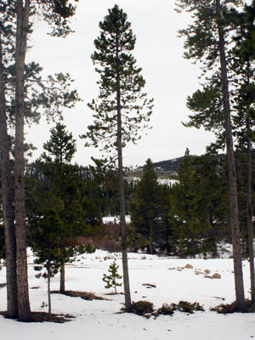
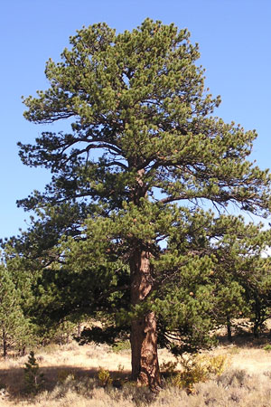
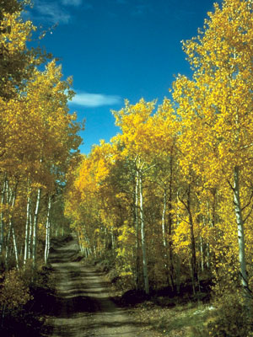
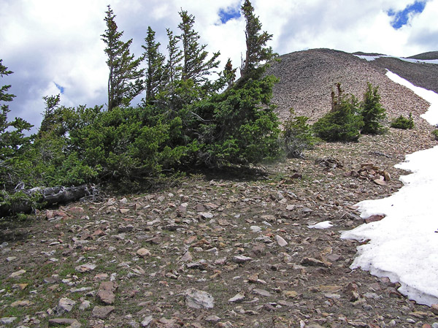
Definição do Problema
Usando os dados disponíveis na página da UCI, prever se:
Douglas-Fir
Spruce
Cottonwood
Lodgepole Pine
Aspen
Ponderosa Pine
Krummholz

Slide 7
Definição do Problema
Usando os dados disponíveis na página da UCI, prever se:
Douglas-Fir
Spruce
Cottonwood
Lodgepole Pine
Aspen
Ponderosa Pine
Krummholz

Slide 8
Definição do Problema
Dados os atributos de um terreno 30x30 metros, baseado no aprendizado sobre a base de dados (581012 instâncias), prever qual tipo de cobertura vegetal prevalece naquele terreno.
ATRIBUTOS:
Elevação
Aspecto
Inclinação
Distância horizontal até corpo d’água
Distância vertical até corpo d’água
Distância horizontal até rodovias
Sombreamento às 9:00
Sombreamento às 12:00
Sombreamento às 15:00
Distância horizontal até focos de incêndio
Área Florestal
CLASSIFICAÇÃO:
Spruce/Fir
Lodgepole Pine
Ponderosa Pine
Cottonwood / Willow
Aspen
Douglas-fir
Krummholz
PREVISÃO

Slide 9
Definição do Problema
Dados os atributos de um terreno 30x30 metros, baseado no aprendizado sobre a base de dados (581012 instâncias), prever qual tipo de cobertura vegetal prevalece naquele terreno.
ATRIBUTOS:
Elevação
Aspecto
Inclinação
Distância horizontal até corpo d’água
Distância vertical até corpo d’água
Distância horizontal até rodovias
Sombreamento às 9:00
Sombreamento às 12:00
Sombreamento às 15:00
Distância horizontal até focos de incêndio
Área Florestal
CLASSIFICAÇÃO:
Spruce/Fir
Lodgepole Pine
Ponderosa Pine
Cottonwood / Willow
Aspen
Douglas-fir
Krummholz
PREVISÃO

Slide 10
Experimentação e Escolha dos Algoritmos
Implementação em Python 3.6, usando o ambiente Jupyter Notebook e as bibliotecas:
scipy: 1.1.0: computação numérica
numpy: 1.15.4: computação numérica, estruturas de dados
matplotlib: 2.1.2: plotagem dos gráficos
pandas: 0.22.0: importação e tratamento dos dados
sklearn: 0.20.1: machine learning

Slide 11
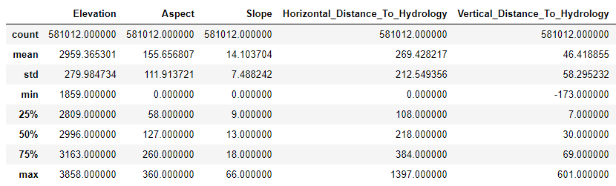
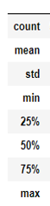
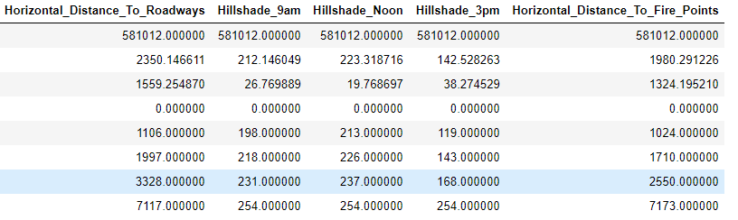
Experimentação e Escolha dos Algoritmos

Slide 12
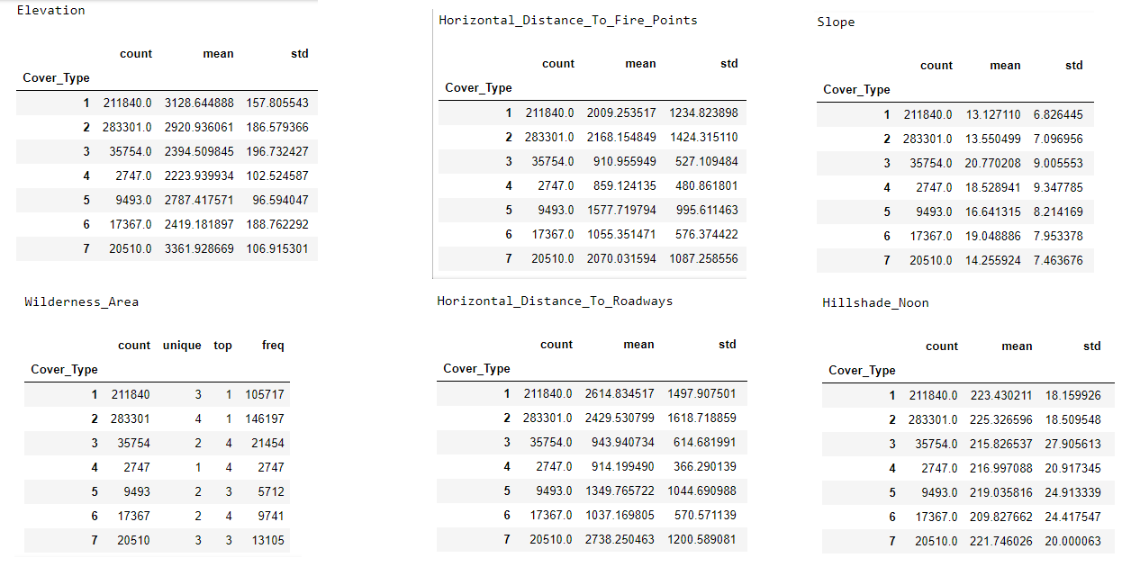
Experimentação e Escolha dos Algoritmos

Slide 13
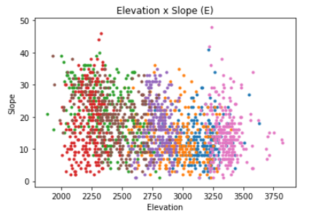
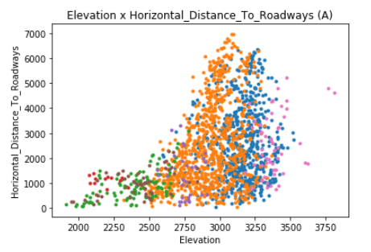
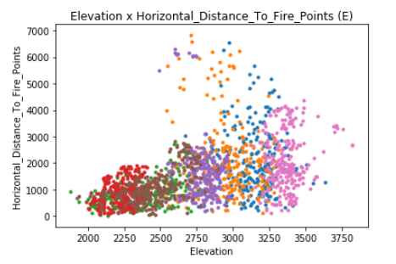
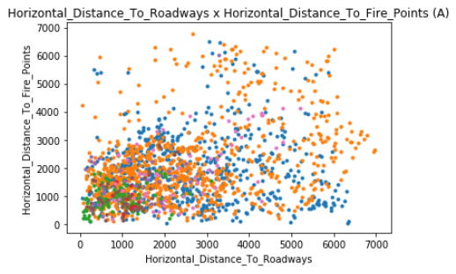
Experimentação e Escolha dos Algoritmos

Slide 14
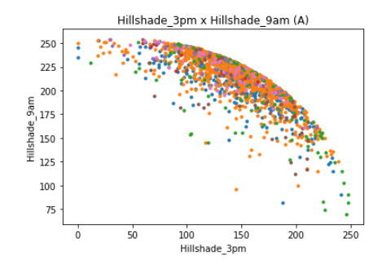
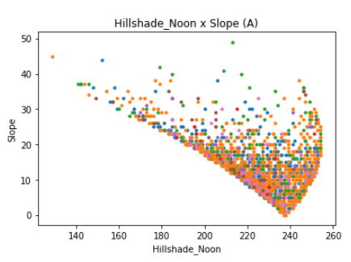
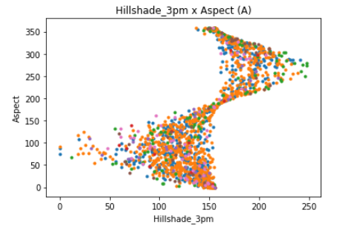
Experimentação e Escolha dos Algoritmos

Slide 15
Experimentação e Escolha dos Algoritmos
Decidi pela árvore de decisão e pelo KNN. Para experimentar com seus parâmetros, dividi a base em 80/20. Realizei então vários K-Fold sobre os 80% para tentar descobrir os melhores parâmetros e atributos para os algoritmos. Por último, com os atributos e parâmetros escolhidos, meço a acurácia obtida treinando sobre os 80 e avaliando contra os 20.

Slide 16
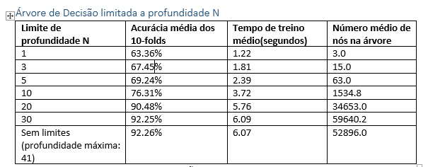
Experimentação: K-Fold sobre 80% dos dados

Slide 17
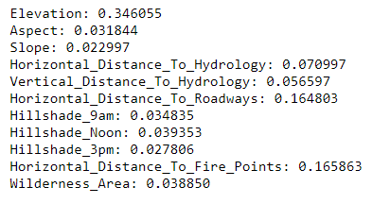
Experimentação: K-Fold sobre 80% dos dados

Slide 18
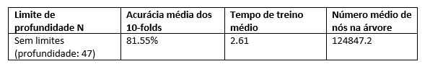
Experimentação: K-Fold sobre 80% dos dados
Árvore de decisão limitada a profundidade N e 3 atributos

Slide 19
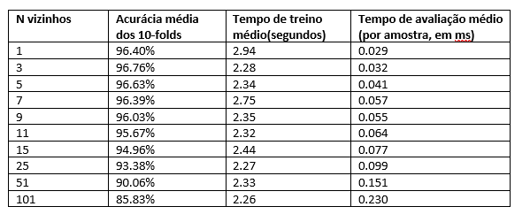
Experimentação: K-Fold sobre 80% dos dados
KNN com 12 atributos

Slide 20
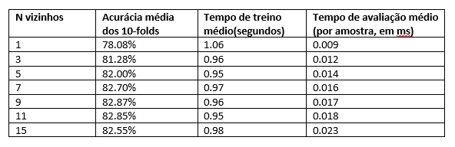
Experimentação: K-Fold sobre 80% dos dados
KNN com somente 3 atributos

Slide 21
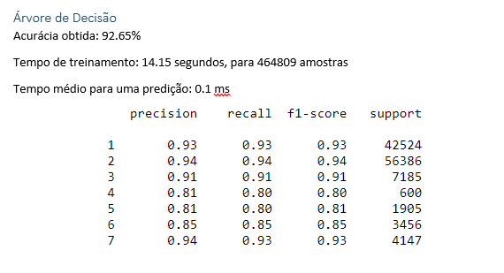
Validação: testando sobre os 20%
Obs:
Precision = tp / (tp + fp) Recall = tp / (tp + fn) f1-score = media dos dois

Slide 22
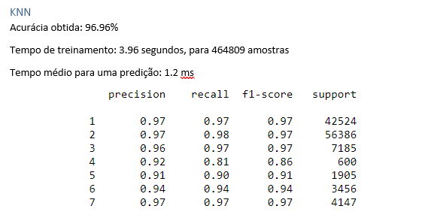
Validação: testando sobre os 20%

Slide 23
Fontes das imagens
Colorado State Forest Service - https://csfs.colostate.edu/colorado-trees/colorados-major-tree-species/#1466527937174-cd5c5e60-5efc
All Trails - https://www.alltrails.com/explore/us/colorado/buena-vista?ar[]=10119078&ar[]=10151087&ar[]=10151359

